Slide 1
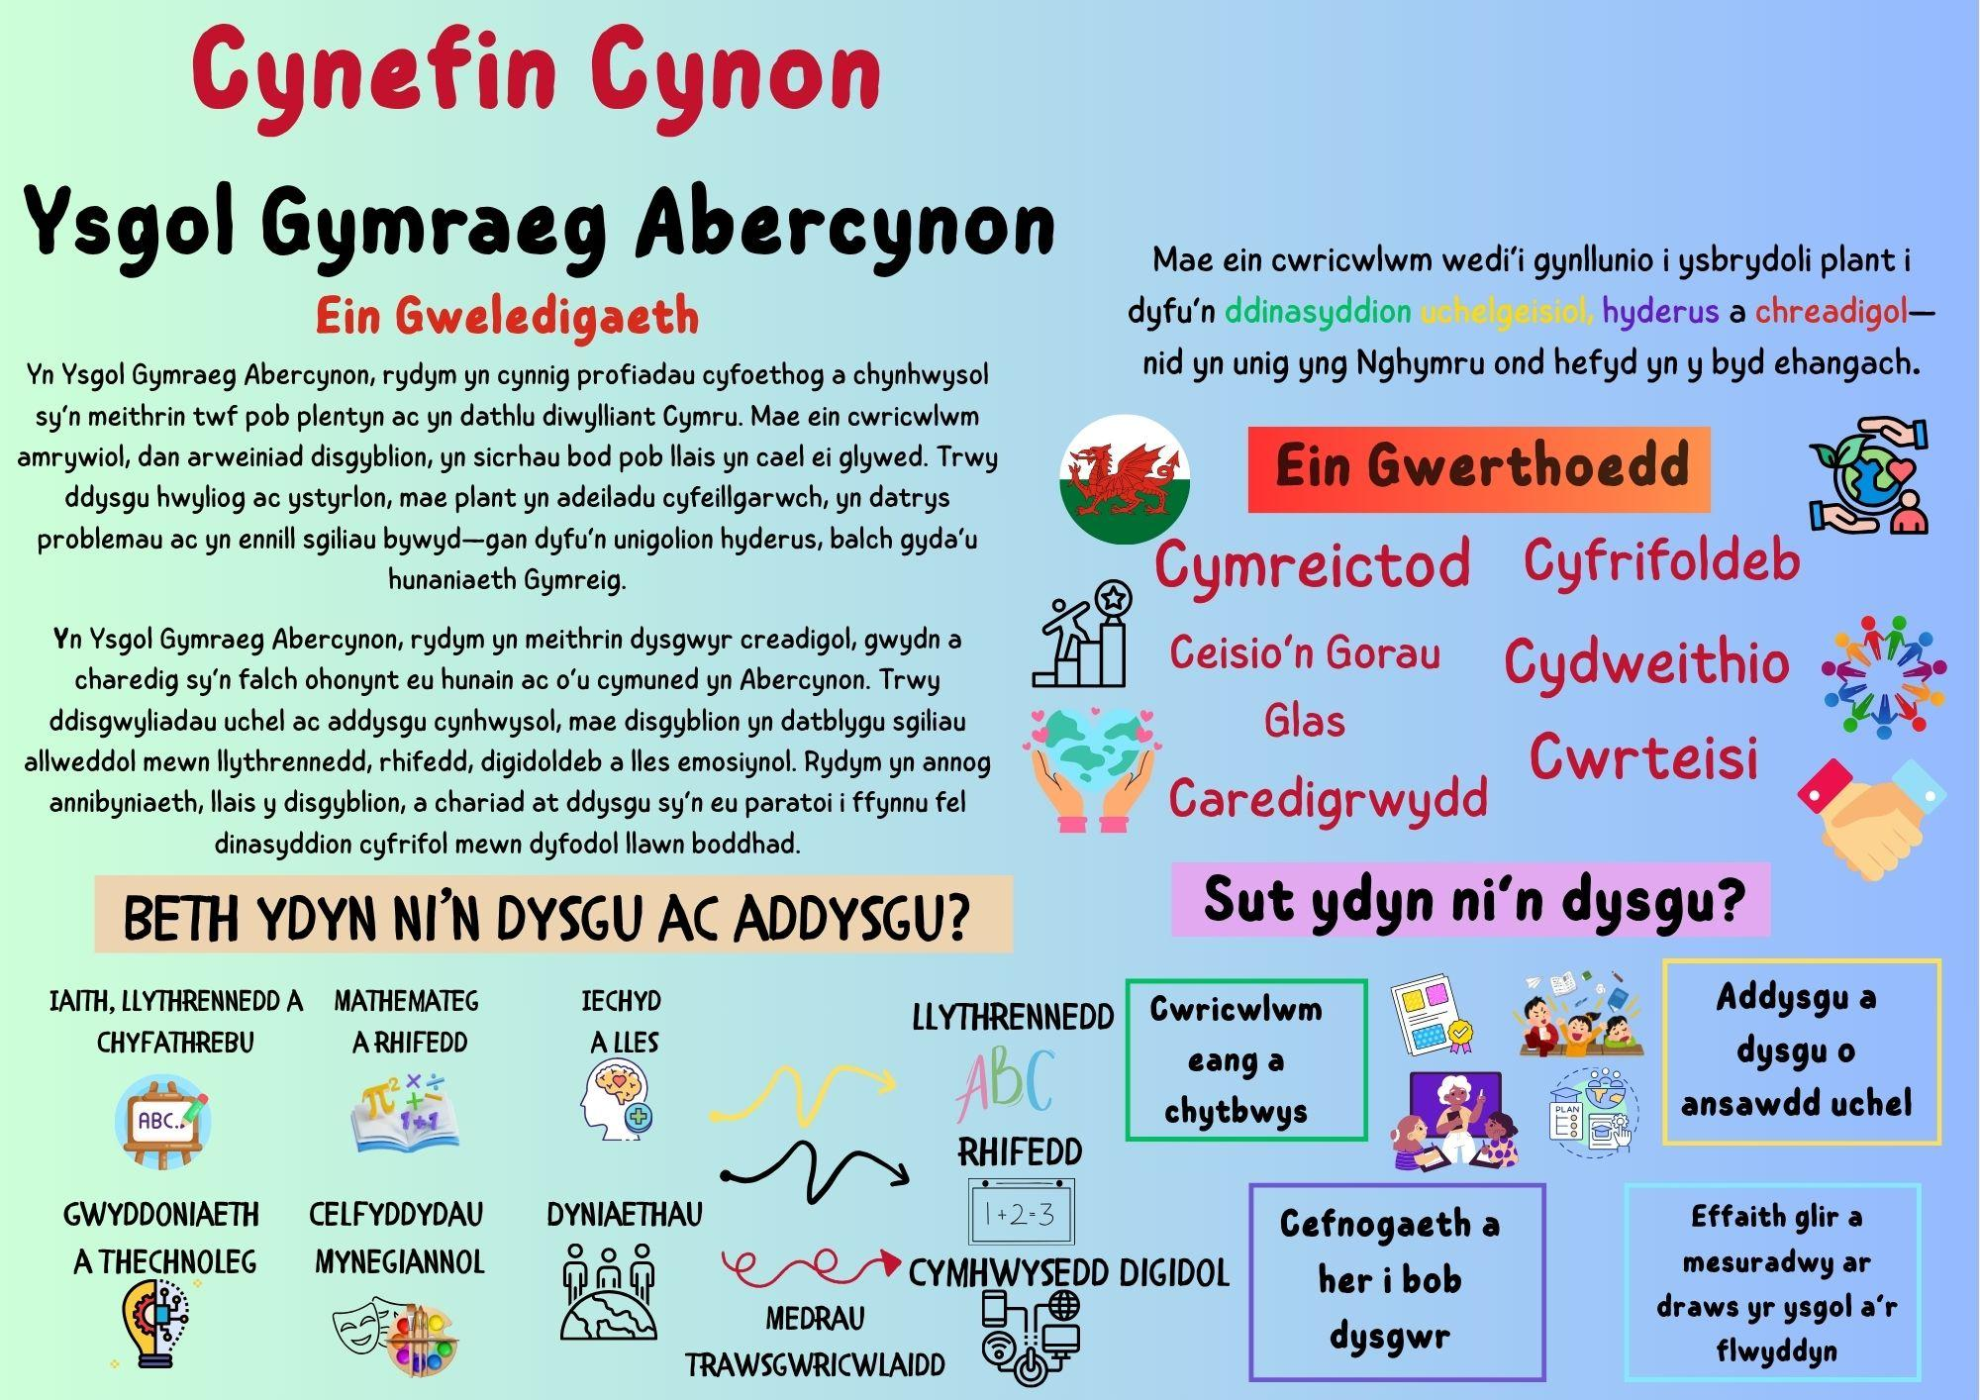



Slide 2


Slide 3

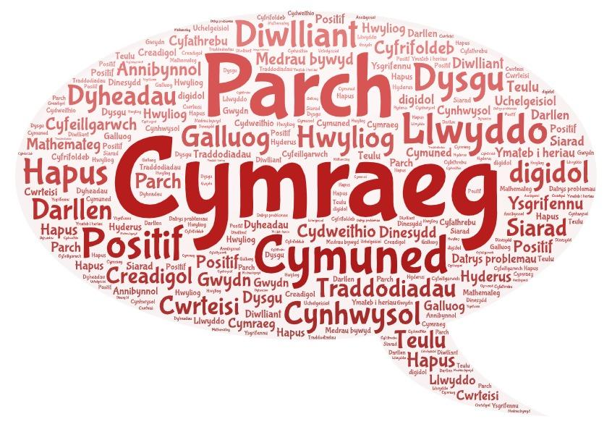

Slide 4



Slide 5

Bannau Brycheiniog | Chwedlau Cymraeg | Pyllau glo lleol | Busnesau lleol
Trevithick | Guto Nyth Bran | Arweinwyr Cymraeg | Senedd Cymru
Y Gamlas Navigation | Aelodau’r Urdd cyntaf o Abercynon | Afonydd Lleol | Enwogion lleol

Slide 6

Bannau Brycheiniog | Welsh legends | Local coal mines | Local Businesses
Trevithick | Welsh Leaders | Welsh Senedd | Guto Nyth Bran
Local Rivers | Navigation Canal | First members of the Urdd from Abercynon | Local Celebrities

